Slide 1


Türkmenistanyň Bilim ministrligi
Türkmenistanyň inžener – tehniki we ulag kommunikasiýalary instituty.
“Gozgalmaýan emläkleriň dolandyrylyşy” dersi boýunça
Düzen Kärhananyň ykdysadyýeti we dolandyrylyşy kafedrasynyň mugallymy Agaýew W.

Slide 2
15-nji umumy okuwyň temasy: Gogalmaýan emläk obýektlerini girew hökmünde ätiýaçlandyryş
Soraglar
  1.Gozgalmaýan emläk titulyny ätiýaçlandyryş.
  2. Ýaşaýyş we ýaşaýyş däl gozgalmaýan emläk ekspertizasy
  3.Şäherara gozgalmaýan emläk ätiýaçlandyryşynyň aýratynlyklary.

Slide 3
1.Gozgalmaýan emläk titulyny ätiýaçlandyryş.
Bazaryň dürli şahslary tarapyndan saýlama erkinligi amala aşyrylýan wagty (pursady) hususy bähbit şahslaryň hereket usullaryny döredýär (emele getirýär). Olaryň her biri özüne tygşytly bolan işi etmäge dyrjaşýar. Mysal üçin, gozgalmaýan emläk eýeleri gozgalmaýan emlägi (mülki) iň ýokary nyrhda satjak ýa-da ony kireýine berjek bolup çalyşýarlar, kärendiçiler kireýine berilýän meýdanyň peýdalanylmasyndan has ýokary girdeji aljak bolup çalyşýarlar. Hususy gyzyklanmanyň (bähbidiň) höweslendirilmesi bazar ykdysadyýetine mahsus bolan häsiýetleriň biri bolýar we ep-esli derejede onuň hereketini gönükdirýär we tertibe salýar.

Slide 4
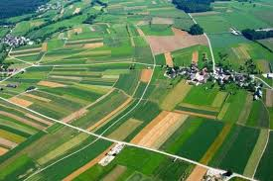

  2. Ýaşaýyş we ýaşaýyş däl gozgalmaýan emläk ekspertizasy
Gozgalmaýan emläk bazary 4 sany emele getirijä bölünýär.
ýer (ýer meýdançalarynyň) bazary;
ýaşaýyş jaý bazary;
ýaşalmaýan jaýlaryň bazary;
senagat gozgalmaýan emläk bazary.
Bu bölekleriň her biri özbaşdak kämilleşýär, sebäbi özüniň kanun we norma görkeziji esaslaryna daýanýar.

Slide 5

Ýaşalmaýan jaý bazary obýektiň ýerine ýetirýän wezpesi boýunça tapawutlanýar.

Slide 6
Ýaşalmaýan jaý bazary
Ofisler bazary
Söwda jaýlaryň bazary
Ammar (sklad) jaýlarynyň bazary
Senagatyň gozgalmaýan emläk bazary

Slide 7
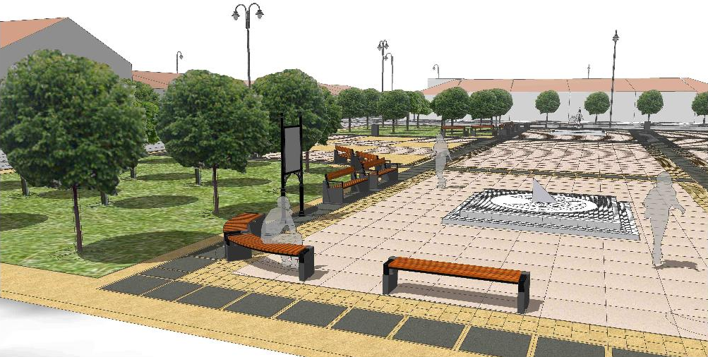
Hukuklardan başga-da ýaşalmaýan jaýlaryň kärendeçileri öz hasabyna ýeňil abatlaýyş işlerini geçirme, jaýa ýanaşýan ýerleri abadanlaşdayrma ýaly borçlary hem edinýärler.

Slide 8
Ofis - firmanyň öz eýesiniň dünýä garaýşyna we maliýe ýagdaýyny şöhlelendirýän ýüzi bolýandygyny köp kärhanalar, edaralar we guramalar düşünýärler. Bu bahalandyrma birnäçe emele getirijiden ybarat bolup olaryň arasynda tapawutlanýarlar:
şäheriň abraýly ýerinde ýerleşişi. Aşgabatda munuň ýaly ýerlere merkezi territoriýä (ýerler), Parahat massiwi (mikraýony), Berzenňi şäherçesi degişli we ş.m.
ulag kommunikasiýasy nukdaýnazaryndan amatlylyk we awtoulag üçin duralga ýerleriniň bolmasy;
ofisiň aýratyn jaýda ýa-da aýratyn girelgeli jaýda bolmagy (ýerleşmegi);
güýçli (berk) düzgünli goragyň bolmagy;
gulluk iş jaýlarynyň ýerleriniň bejerlişiniň görnüşi we hili.

Slide 9
Gaty köp müşderi gelýän firmanyň ofisiniň ýokary derejede bejerilmesi (timarlanmasy) firmanyň abraýy baradaky pikirleri döredýär.
Aşgabat Türkmenistanyň ofis gozgalmaýan emlägiň iň uly bazary bolýar, sebäbi beýleki şäherler bilen deňeşdirlende ol has hereketli (çalt) ösýär. Şonuň üçin Aşgabadyň mysalynda häzirki döwürde bazaryň bu bölüminiň (segmentiň) ösüşiniň adaty aýratynlyklary görünýär.

Slide 10
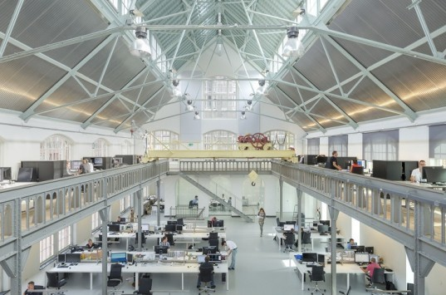

Slide 11
Üns berip diňläniňiz
üçin köp sag boluň!

